Slide 1

html基础

Slide 2

本章学习目标
1：定位的概念
2：绝对定位
3：相对定位
4：固定定位
5：粘性定位
6：锚点的应用

Slide 3
布局流
CSS 有三种基本的定位机制：
普通流、
浮动流、
定位流。

Slide 4
position定位属性
1：position:static 静态定位
2：position:relative 相对定位
3：position:absolute 绝对定位
4：position:fixed 固定定位
5：position:sticky 粘性定位

Slide 5
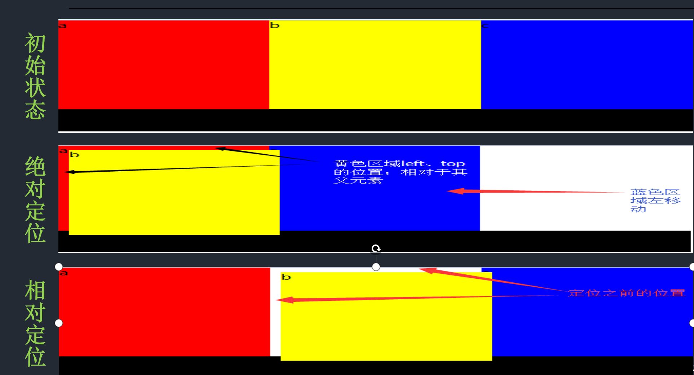
定位参照物：

Slide 6
定位的层次关系：
z-index : auto |number 检索或设置对象的层叠顺序。
auto：默认值。
number:无单位的整数值。可为负数没有设置z-index时，最后写的对象优先显示在上层，设置后，数值越大，层越靠上；

Slide 7
锚点：
命名锚点的作用：在同一页面内的不同位置进行跳转。
制作锚标记：
1)给元素定义命名锚记名
语法：<标记 id="命名锚记名"> </标记>
2)命名锚记连接
语法：<a href="#命名锚记名称"></a>

Slide 8


THANK YOU

